Slide 1

CÔNG NGHỆ LẬP TRÌNH ĐA NỀN TẢNG CHO ỨNG DỤNG DI ĐỘNG
XÂY DỰNG
ỨNG DỤNG TODO CƠ BẢN
GVHD: ThS. Nguyễn Thanh Truyền
Nhóm 7
Đoàn Dzoãn Tường Anh
Thái Bình Dương
Lê Thị Bảo Yến
Phạm Thị Thảo Huyền

Slide 2




TỔNG QUAN
CƠ SỞ LÝ THUYẾT
CÀI ĐẶT THỬ NGHIỆM
KẾT LUẬN &
HƯỚNG PHÁT TRIỂN

Slide 3
TỔNG QUAN

Slide 4


Giới thiệu về đề tài
Đề tài "Xây dựng ứng dụng ToDo cơ bản" nhằm mục đích tạo ra một ứng dụng ToDo đơn giản trong Flutter, áp dụng các phương pháp quản lý trạng thái và mô hình thiết kế để nâng cao hiệu suất và khả năng mở rộng của ứng dụng.

Slide 5
CƠ SỞ LÝ THUYẾT

Slide 6
Kỹ thuật và công nghệ được áp dụng:
Ngôn ngữ lập trình: Sử dụng ngôn ngữ Dart
Nền tảng Platform: Android Studio
Framework: Flutter

Slide 7
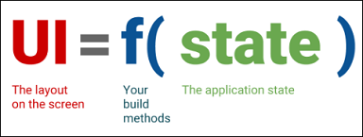
Giới thiệu về State Management
Trạng thái là thông tin có thể đọc được khi widget được tạo và có thể thay đổi hoặc sửa đổi trong suốt thời gian tồn tại của ứng dụng.
Nếu bạn muốn thay đổi widget của mình, bạn cần cập nhật đối tượng trạng thái, có thể được thực hiện bằng cách : sử dụng hàm setState() có sẵn cho các widget Stateful.
Hàm setState() cho phép chúng ta thiết lập các thuộc tính của đối tượng trạng thái kích hoạt vẽ lại giao diện người dùng.

Slide 8
Giới thiệu về State Management
Ví dụ đơn giản để hiểu khái niệm quản lý state(trạng thái).
Giả sử bạn đã tạo danh sách khách hàng hoặc sản phẩm trong ứng dụng của mình. Bây giờ, giả sử bạn đã thêm động một khách hàng hoặc sản phẩm mới vào danh sách đó. Sau đó, cần phải làm mới danh sách để xem mục mới được thêm vào bản ghi. Vì vậy, bất cứ khi nào bạn thêm một mục mới, bạn cần phải làm mới danh sách. Kiểu lập trình này yêu cầu quản lý state(trạng thái) xử lý tình huống như vậy để cải thiện hiệu suất. Đó là bởi vì mỗi khi bạn thực hiện một thay đổi hoặc cập nhật giống nhau, trạng thái sẽ được làm mới.

Slide 9
Giới thiệu về State Management
Trong Flutter , quản lý state(trạng thái) phân thành hai loại khái niệm, được đưa ra dưới đây:
Trạng thái tức thời(Ephemeral State):Trạng thái này còn được gọi là Trạng thái giao diện người dùng hoặc trạng thái địa phương. Nó là một loại trạng thái có liên quan đến widget cụ thể, hoặc bạn có thể nói rằng nó là một trạng thái chứa trong một widget duy nhất.
Trạng thái ứng dụng(App State):Nó khác với trạng thái tức thời. Đó là một loại trạng thái mà chúng ta muốn chia sẻ trên các phần khác nhau của ứng dụng và muốn giữ lại giữa các phiên của người dùng.

Slide 10
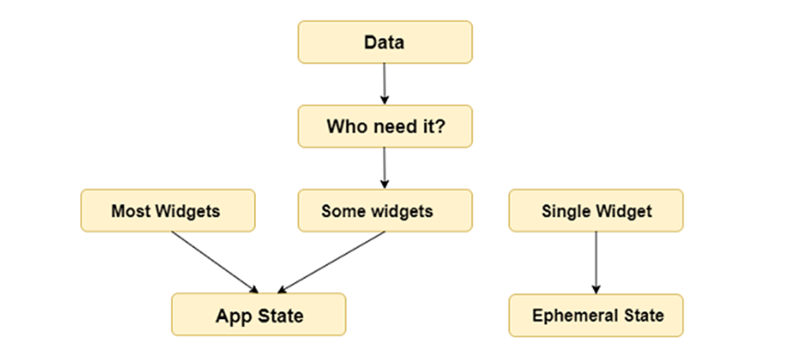
Giới thiệu về State Management
Sơ đồ sự khác biệt giữa Ephemeral State và App State

Slide 11
Giới thiệu về Provider
Provider là một widget đơn giản nhất trong tất cả các provider mà thư viện cung cấp.
Hiểu đơn giản là widget này sẽ cung cấp một object mà chúng ta có thể sử dụng chúng ở bất kỳ đâu trong cây widget được bao bởi Provider.

Slide 12
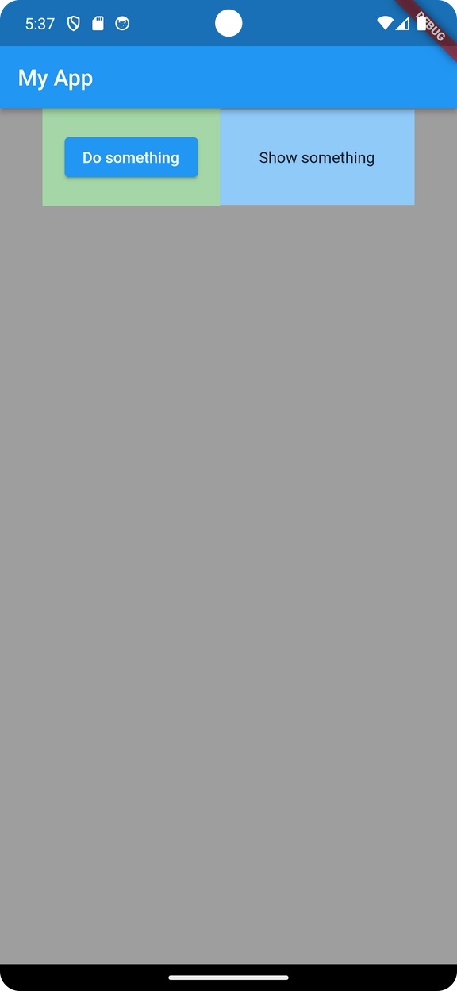
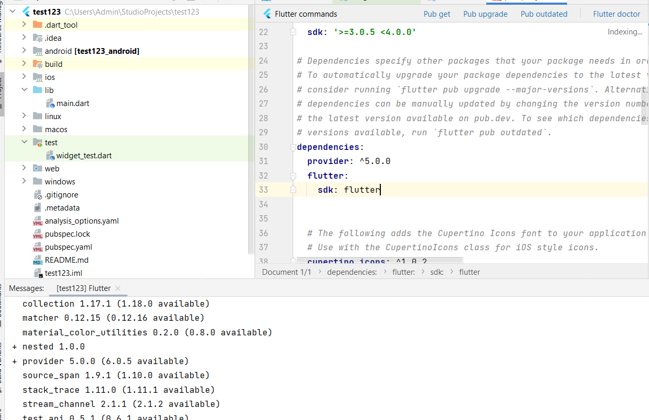
Giới thiệu về Provider
Add thư viện vào project
dependencies:
provider: ^5.0.0
vào file pubspec.yaml
Tạo 1 project nhỏ và có UI như sau

Slide 13
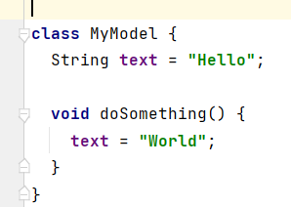
Giới thiệu về Provider
Giả sử với ví dụ trên, chúng ta có một object như sau:

Slide 14
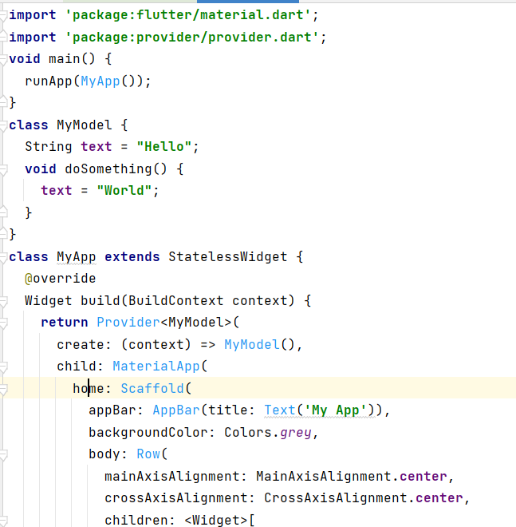
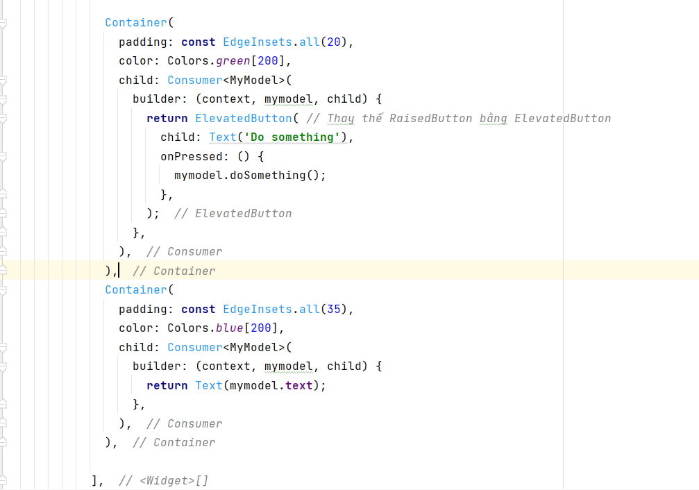
Giới thiệu về Provider
Chúng ta sẽ wrap widget trong ví dụ bởi một Provider. Để lấy được object này trong các widget con, chúng ta cần sử dụng Consumer như sau:

Slide 15
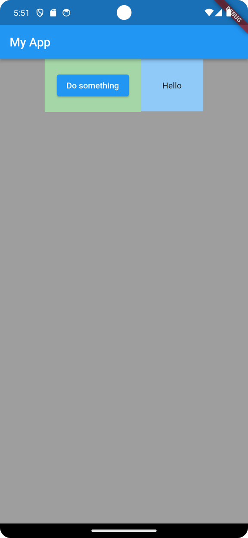


Giới thiệu về Provider
Vậy khi chúng ta nhấn vào button thì text trên có Text có thay đổi không?
Câu trả lời là không bởi vì Provider chỉ đơn giản cung cấp một object là mymodel cho các widget con của nó, chứ ko lắng nghe bất cứ sự thay đổi nào của mymodel.

Slide 16
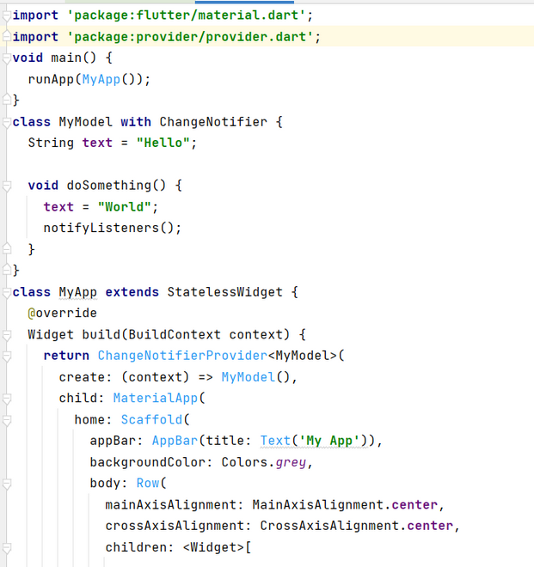
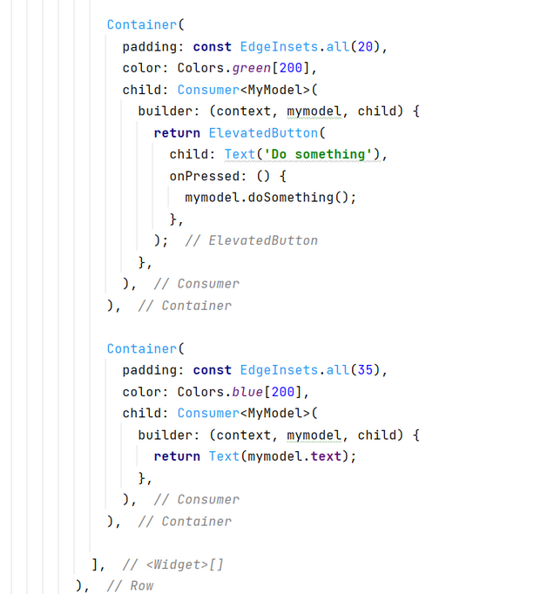
Giới thiệu về Provider
ChangeNotifierProvider
Không giống như Provider, ChangeNotifierProvider sẽ lắng nghe sự thay đổi của object mà nó cung cấp. Khi object có sự thay đổi, widget được return từ builder function của Consumer sẽ được render lại.
Model của chúng ta cần sử dụng ChangeNotifie (mixin hoặc extends). Khi thay đổi thuộc tính của model, chúng ta sẽ call notifyListeners(), khi đó ChangeNotifierProvider sẽ thông báo cho tất cả Consumer liên quan để rebuild.

Slide 17
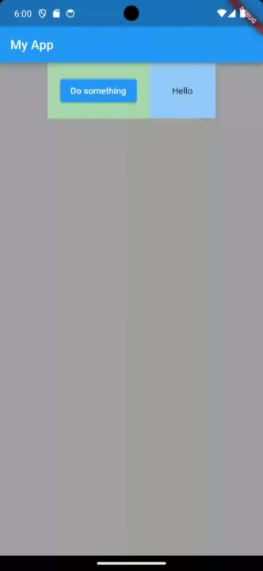
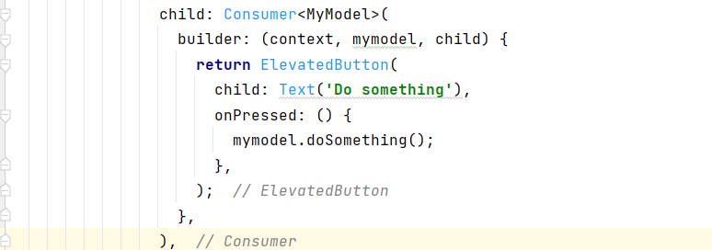
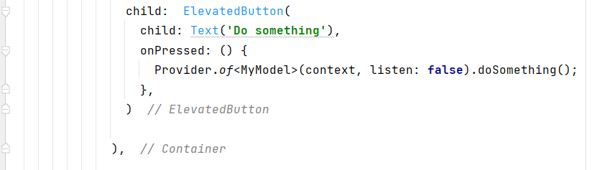
Giới thiệu về Provider
Khi chúng ta click button, text trên Text sẽ được change từ "Hello" sang "World". Tuy nhiên rõ ràng khi cập nhật, button cũng đang nằm trong Consumer nên sẽ bị rebuild, điều này là không cần thiết. Chúng ta ko cần sử dụng Consumer cho widget này, mà sẽ chuyển:
Thành:

Slide 18
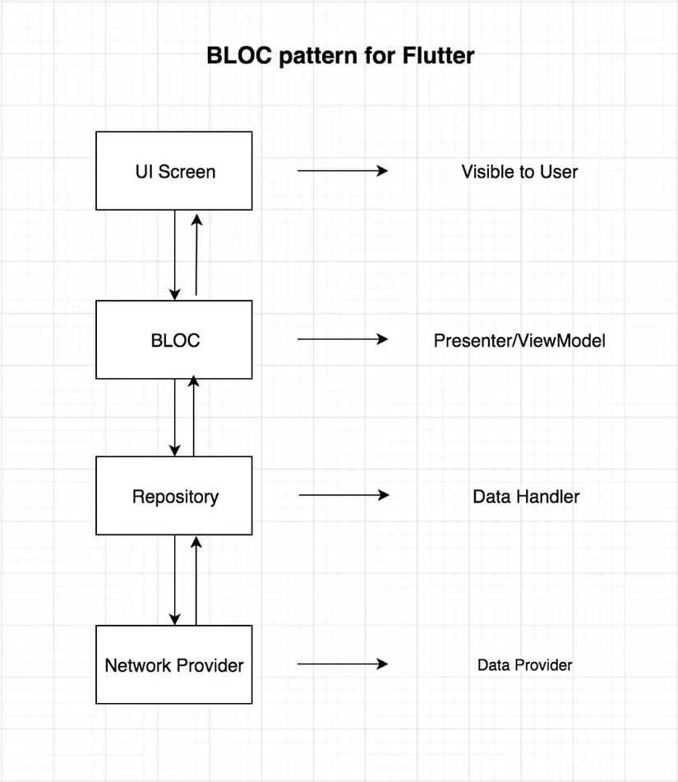
Giới thiệu về BLoC Pattern
Kiến trúc 1 ứng dụng sử dụng BLoC Pattern.
Luồng dữ liệu giữa UI ↔ lớp Data.
BLoC không có bất kỳ liên kết với Widgets (UI).
UI chỉ lắng nghe sự thay đổi đến từ BLoC Class.
Notes:
-1 Sơ đồ cho thấy ... và ngược lại như thế nào

Slide 19
Giới thiệu về BLoC Pattern
BLoC là 1 hệ thống quản lý State cho Fultter
Nó giúp lập trình viên quản lý State và luồng dữ liệu trong ứng dụng.
BLoC sử dụng "STREAMS" hoặc "REACTIVE" để giúp thực hiện việc quản lý.
→ Nói chung, dữ liệu được truyền qua lại giữa BLoC và UI là dạng STREAMS.
Notes:
-1 ...được đề nghị bởi Google developers.

Slide 20
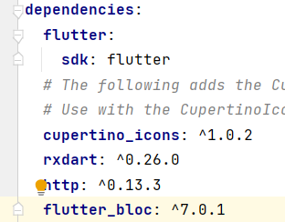
Giới thiệu về BLoC Pattern
import thư viện flutter_bloc vào file pubspec.yaml

Slide 21
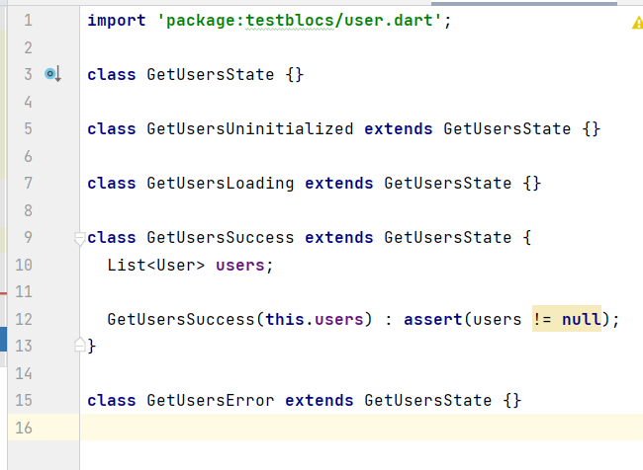
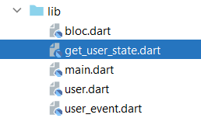
Giới thiệu về BLoC Pattern
Để implement một BLoC chúng ta cần phải tạo ra 3 file
Đầu tiên là file State (chứa các state của BLoC) là get_user_state.dart
→ Lấy danh sách User
→
Notes:
Để implement một BLoC chúng ta cần phải tạo ra 3 file
Đầu tiên là file State, đây là file chứa các state của BLoC, ở đây mình sẽ đặt tên là get_user_state.dart vì BLoC này mình sẽ thực hiện chức năng get một list user

Slide 22
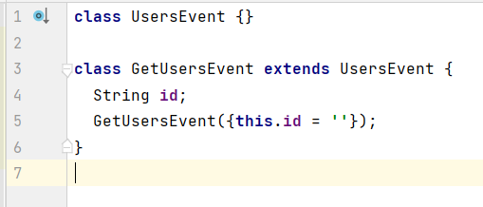
Giới thiệu về BLoC Pattern
Tiếp theo là file event (có thể dùng chung cho nhiều BLoC hoặc chia nhiều event cho cùng một BLoC).
File users_event.dart, file có thế chứa nhiều event khác nhau.
Notes:
Tiếp theo là file event, đối với file này bạn có thể dùng chung cho nhiều BLoC hoặc có thể chia nhiều event cho cùng một BLoC tuỳ theo nhu cầu của bạn.
Ở đây mình sẽ đặt tên là users_event.dart . Trong này có thế chứa nhiều event khác nhau.

Slide 23
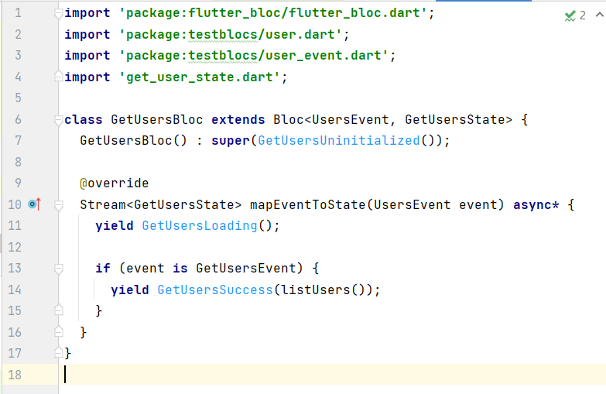
Giới thiệu về BLoC Pattern
Tiếp theo là file quan trọng nhất → file BloC
Chịu trách nhiệm map giữa event và sate, đồng thời xử lý/get data trả về cho từng state

Slide 24
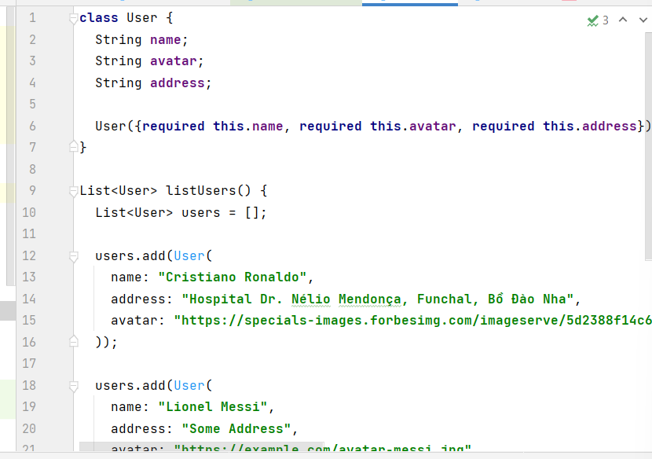
Giới thiệu về BLoC Pattern
Đây là model User của mình. Đễ đơn giản hoá ví dụ mình sẽ trả về một list user tĩnh. Còn trong thực tế các bạn sẽ truy vấn API hoặc DB để get dữ liệu.

Slide 25
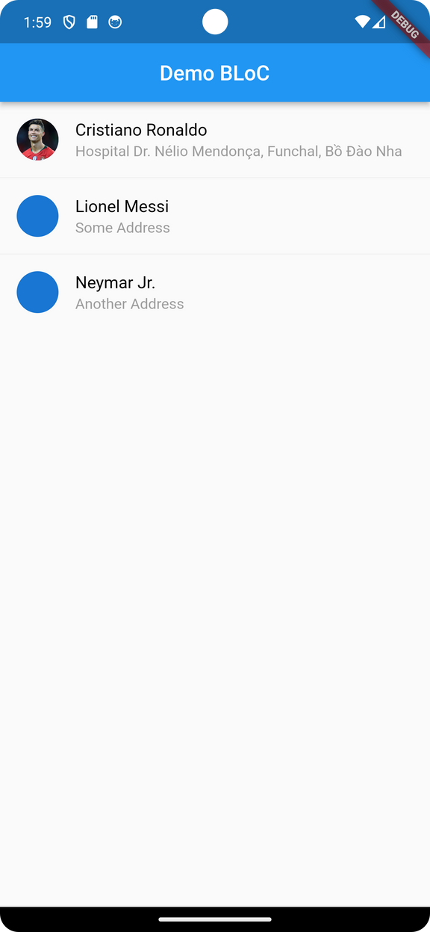
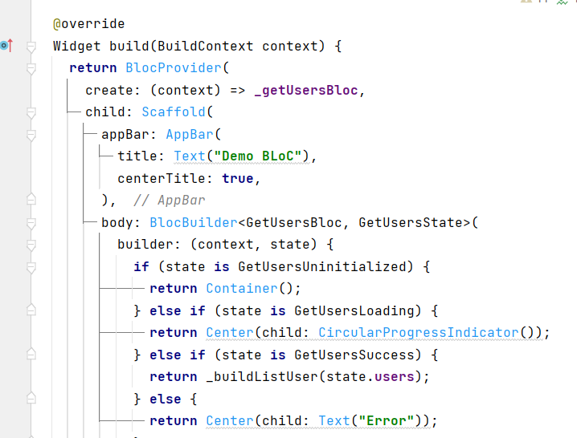
Giới thiệu về BLoC Pattern
Tiến hành provide BLoC trong màn hình mà bạn cần sử dụng BLoC này, Ở đây mình sẽ thực hiện trong màn hình home
Kết quả:

Slide 26
CÀI ĐẶT THỰC NGHIỆM

Slide 27
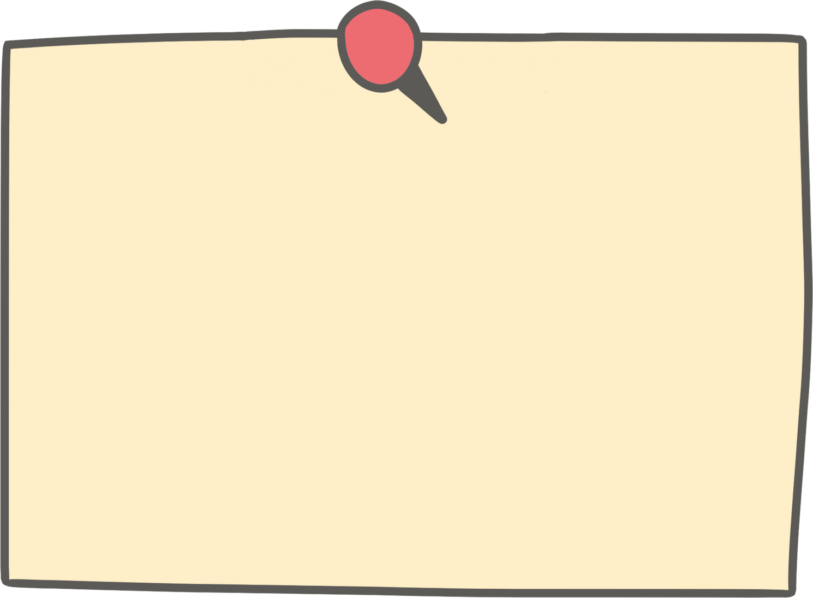
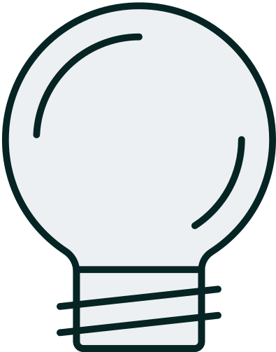
DEMO APP TODO

Slide 28
KẾT LUẬN
&
HƯỚNG PHÁT TRIỂN

Slide 29
KẾT LUẬN
Xây dựng ứng dụng To Do đơn giản bằng Flutter
Ứng dụng: State Management, Provider và BLoC Pattern.
Áp dụng mô hình trên để quản lý trạng thái, logic và sự kiện trong ứng dụng.
Sử dụng Provider quản lý trạng thái danh sách công việc một cách dễ dàng và linh hoạt.
BLoC Pattern được sử dụng để tách biệt Logic và UI, giúp quản lý công việc hiệu quả.
Notes:
-2 "...khái niệm, mô hình và thư viện..."
-3 "Qua việc nghiên cứu và thực hiện, đã ..."

Slide 30

HẠN CHẾ
Tóm lại, việc sử dụng Provider, State Management và BLoC Pattern trong Flutter mang lại lợi ích trong quản lý trạng thái và logic ứng dụng.
Tuy nhiên, điều này cũng đi kèm với hạn chế về độ phức tạp thực hiện, khả năng mở rộng quy mô, tính tương thích với phiên bản và thư viện, sự phổ biến và tài nguyên hệ thống.

Slide 31
HƯỚNG PHÁT TRIỂN
Cập nhật nội dung công việc
Tối ưu hóa hiệu suất
Thiết lập tài khoản và tích hợp xác thực người dùng
Thêm tính năng đồng bộ và chia sẻ
Cải thiện giao diện người dùng
Kiểm thử và sửa lỗi
Tích hợp đánh giá và phản hồi của người dùng

Slide 32
Thank you!
Do you have any questions?

